Slide 1

Chia sẻ bộ nhớ giữa các process
Giảng Viên: Lưu An Phú

Slide 2
agenda
Memory page structure
Shm API
MMAP API
Practice

Slide 3
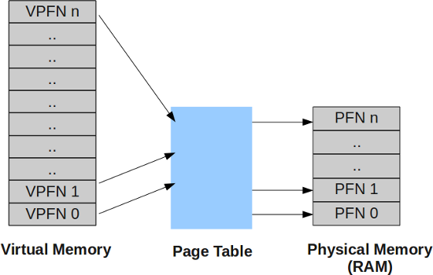
memory page structure
Struct page
include/linux/mm_types.h
Permission
Flag

Slide 4
Library support
shm API
Old API, support for all Unix like system
Mmap
New API, some Unix like system doesn’t support.
Can use to write in file.

Slide 5

mmap API

Slide 6
Sequence diagram to share memory via mmap API
Create file fd
Set memory size
Map shared mem to process
Unmap shared mem
remove the shared memory

Slide 7
Create file fd
#include <sys/shm.h>
int shm_fd = shm_open(const char *name, O_CREAT | O_RDRW, 0666)
Create file fd để định danh cho vùng shared memory. File fd có thể tạo ra bằng cách open file bình thường, khi đó đọc ghi vào fd sẽ ghi vào file.
Nếu dùng fd để open(/dev/mem) thì file fd sẽ đại diện cho vùng nhớ vật lý. Kỹ thuật này được dùng để tương tác với thanh ghi

Slide 8
Set memory size
int ftruncate(int fd, off_t length)
Nếu file không tồn tại thì sẽ set memory size cho vùng nhớ được định danh bởi file fd
Nếu file tồn tại thì sẽ set kích thước mới cho file
Nếu fd trỏ vào /dev/mem thì không cần set memory size

Slide 9
Map shared mem to process
void *mmap(void *addr, size_t length, int prot, int flags, int fd, off_t offset)
addr là địa chỉ start virtual để tìm kiếm vùng mapping
prot sẽ chỉ định permission của shared memory
flag sẽ chỉ định thuộc tính của shared memory

Slide 10
Unmap shared mem to process
int munmap(void *addr, size_t length)
Chỉ unmap địa chỉ virtual của vùng nhớ khỏi address space của process, vùng nhớ physical không bị free

Slide 11
remove the shared memory
int shm_unlink(const char *name)
Remove object created by shm_open

Slide 12
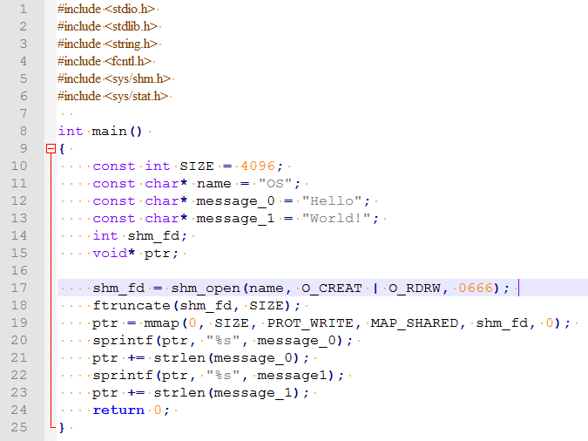
Example code

Slide 13
Practice with mmap API
Viết ứng dụng chat client – server trên cùng một máy tính. Sử dụng mmap để giao tiếp. Các đoạn chat sau khi thoát ứng dụng sẽ được lưu lại trên file.
Gợi ý: Nên define cố định độ dài mỗi lần ghi vào shared memory.

Slide 14
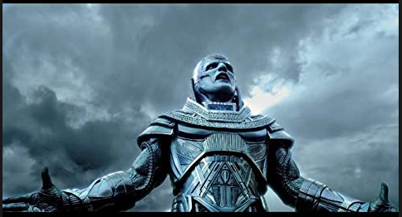
shm API
shm API

Slide 15
Sequence diagram to share memory via shm API
Generate a unique key
Alloc physical memory
Map shared memory
Unmap shared memory
Destroy shared memory

Slide 16
generate a unique key from string
#include <sys/types.h>
#include <sys/ipc.h>
key_t ftok(const char *pathname, int proj_id);
convert a pathname and a project identifier to a key

Slide 17
Alloc physical memory from key
int shmget(key_t key, size_t size, int shmflg)
Cấp phát 1 physical segment cho vùng nhớ dùng để chia sẻ. Nếu thành công sẽ return id của vùng nhớ đó.
IPC_CREAT
PROT_READ | PROT_WRITE
Permission like a file

Slide 18
Map shared memory to process address space
void *shmat(int shmid, const void *shmaddr, int shmflg);
shmaddr sẽ chỉ định start virutal address để tìm kiếm vùng mapping
shmaddr should be NULL
Shmflg
Chỉ định quyền của process khi mapping vào shared memory
SHM_RDONLY

Slide 19
Unmap shared memory in process address space
int shmdt(const void *shmaddr)
Unmap virtual address của shared memory ra khỏi address space của process

Slide 20
Destroy shared memory
int shmctl(int shmid, int cmd, struct shmid_ds *buf)
Thực hiện thao tác trong tham số cmd lên vùng nhớ shmid
IPC_RMID
Nếu cmd truyền vào là IPC_RMID thì vùng shared memory sẽ được đánh giấu cần phải destroy. Sau khi process cuối cùng detach khỏi vùng nhớ thì os sẽ free nó đi.

Slide 21
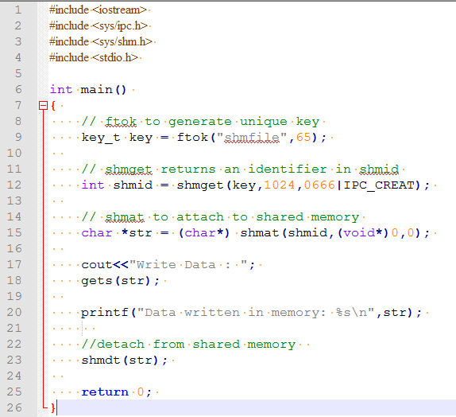
Example code

Slide 22
Practice with shm API
Viết lại ứng dụng chat client server chạy trên cùng 1 máy tính. Sử dụng shared memory để giao tiếp với nhau.

Slide 23
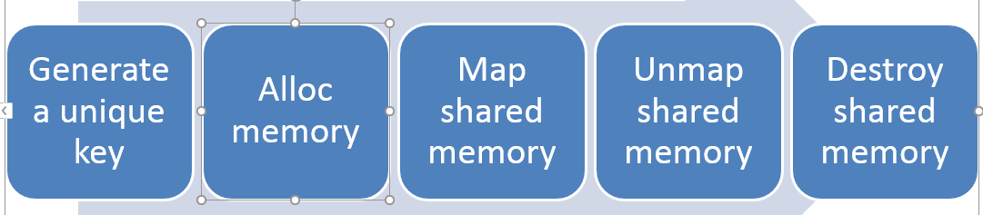
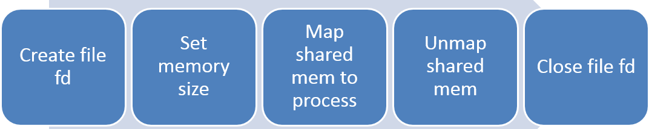
Compare shm and mmap API
Shm api
Mmap api

Slide 24
Home work
Viết chương trình giả lập mô hình client server. Giữa 2 chương trình chia sẻ chung nhau 1 vùng nhớ (vùng nhớ data được tạo ra bởi server). Data được define theo struct sau:
Struct data {
char name[25];
int tuoi;
}
Đa số thời gian, server sẽ ngủ. Client sẽ yêu cầu user nhập thông tin tên, tuổi. Sau khi nhập xong client sẽ gửi signal để wake up server dậy. Server khi tỉnh dậy sẽ lấy thông tin từ share memory và ghi vào log file.
Server và client được viết trên 2 file C riêng, không sử dụng fork.

Slide 25
Thank you

